Slide 1
MIDDLE PROJECT WAFLEX 개별 기술 분석표 A TEAM_정규식

Slide 2
목차
Part : 유저 MYPAGE
*나의 인생영화
*재생목록
*추천영화 필터링 설정
*계정 설정
*사용자 일간/월간 사용금액 차트 및 데이터 엑셀 다운로드

Slide 3
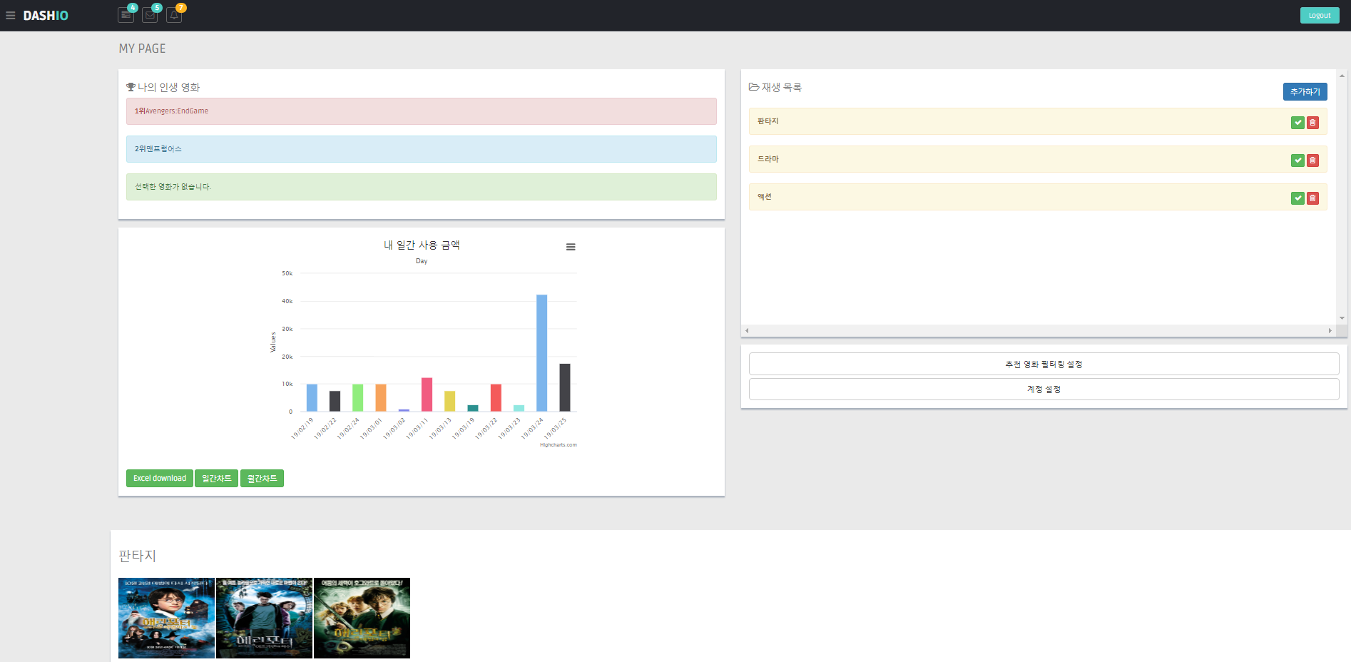
USER MYPAGE MAIN

Slide 4
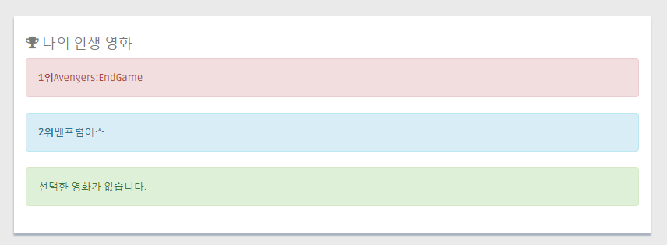
MYPAGE : 나의 인생영화
나의 인생영화 메뉴
사용한 기능
JSTL
resultMap,Join
사용자가 선호하는 영상을 영화 상세페이지에서 선택했을시, 확인할 수 있는 메뉴
동작순서: Client -> index.jsp -> MyPageController -> UserInfoDao -> userInfo.xml -> MyPageController -> userMyPageMain.jsp

Slide 5
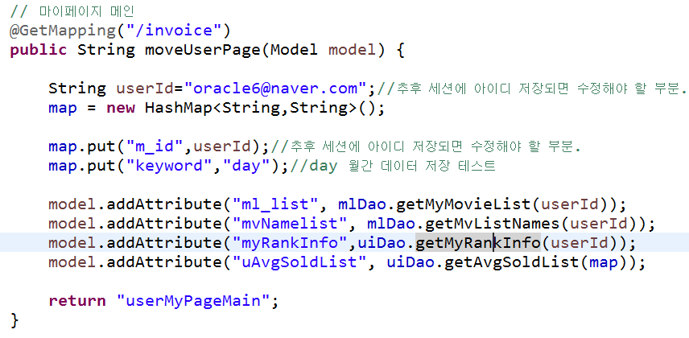

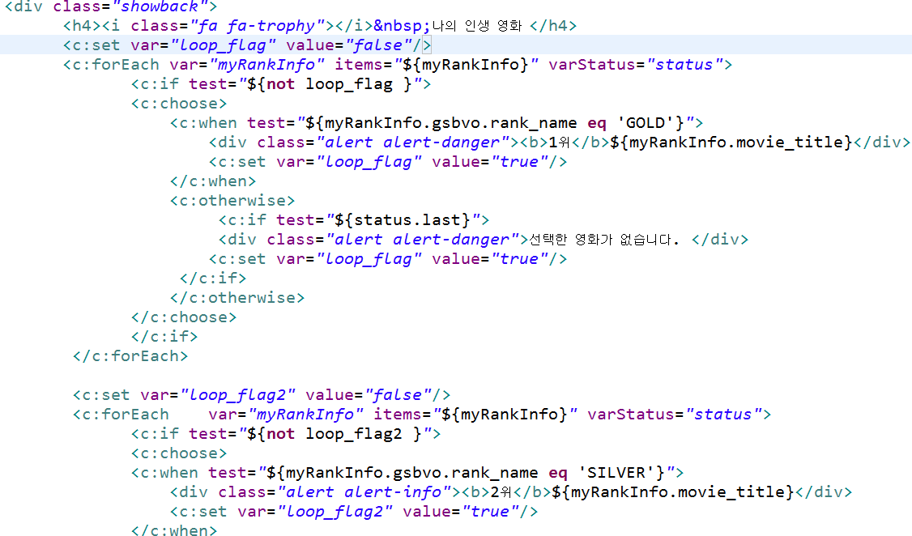
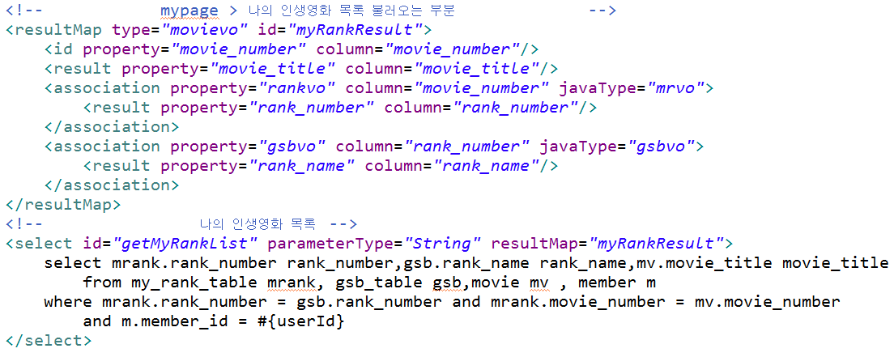
MYPAGE : 나의 인생영화
뷰 부분에서 EL문을 사용해서 조건을 부여.
설정한 값이 없으면 ‘선택한 영화가 없습니다‘ 메시지 출력
resultMap과 join을 사용하여 데이터를 처리
1
2
3
4
동작순서: Client -> index.jsp -> MyPageController -> UserInfoDao -> userInfo.xml -> MyPageController -> userMyPageMain.jsp

Slide 6
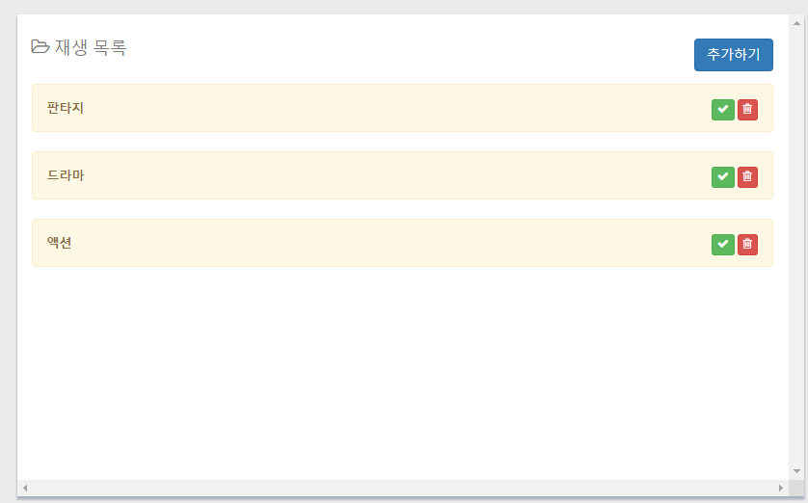
MYPAGE : 재생 목록
재생목록 메뉴
사용한 기능
subQuery,trigger
Ajax,Json
유투브 재생목록 같이 사용자가 원하는 영상을 저장해서 편하게 확인하기 위한 메뉴
동작순서: Client -> index.jsp -> MyPageController -> UserInfoDao -> userInfo.xml -> MyPageController -> userMyPageMain.jsp

Slide 7
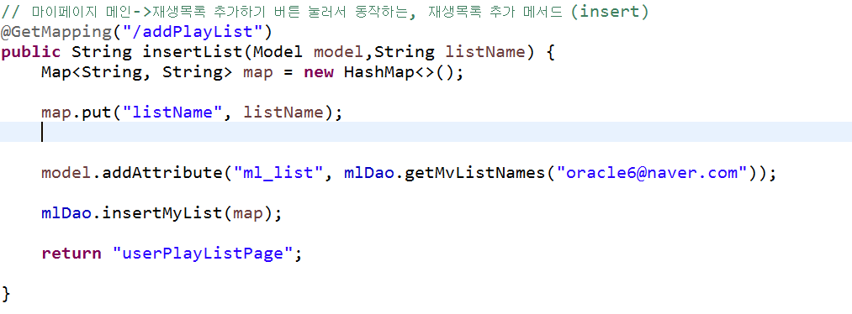
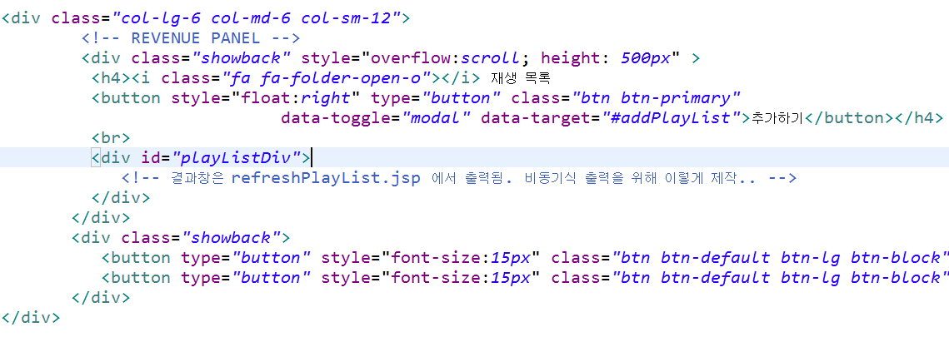
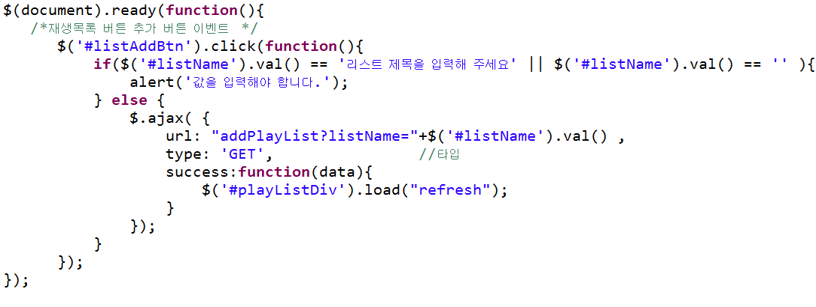
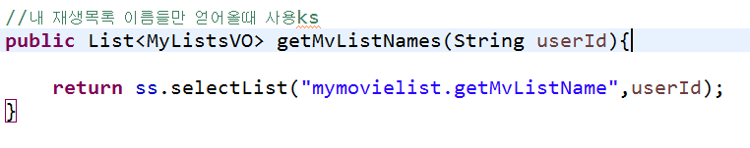
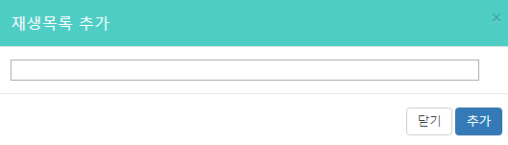
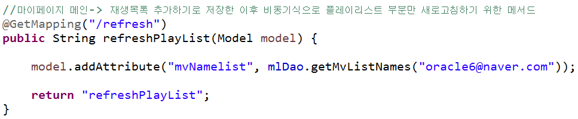
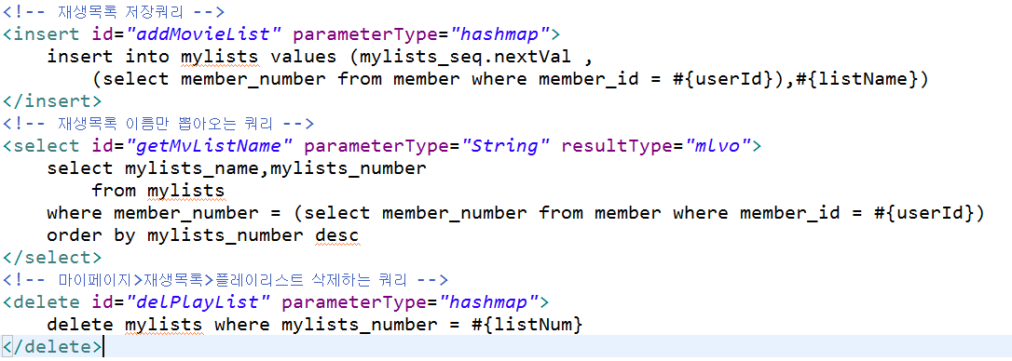
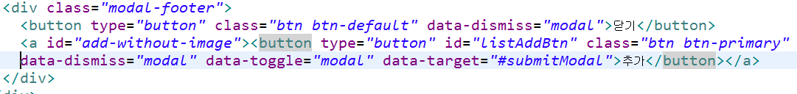
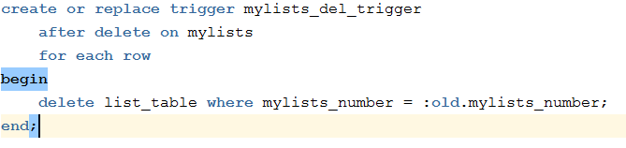
MYPAGE : 재생 목록
처음 마이페이지 진입 시 저장되어 있는 재생목록의 리스트를 불러오거나 재생목록을 추가하는데 서브쿼리를 사용
4
6
1
5
8
7
3
재생목록 삭제시 재생목록에 저장된 모든 영상도 같이 삭제되는 트리거를 사용
2
동작순서:Client->userMyPage.jsp-> MyPageController >MovieListDao->userInfo.xml -> MyPageController -> userMyPageMain.jsp->MyController->userMyPageMain.jsp

Slide 8
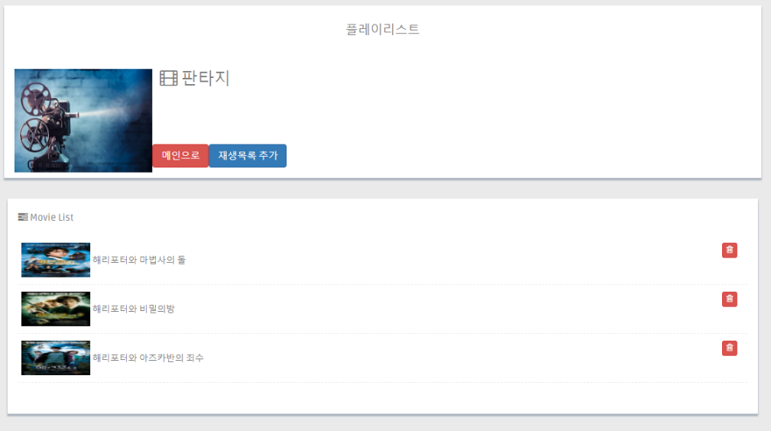
MYPAGE : 재생 목록 > 플레이리스트
플레이리스트 메뉴
사용한 기능
AOP(검색로그)
resultMap,subQuery
Ajax,Json
전 단계에서 재생목록을 생성한 후, 생성된
재생목록을 선택했을 시 들어오는 메뉴.
해당 메뉴에서 재생목록에 추가하기 위한 영상을
검색하고 추가할 수 있다.
동작순서: Client -> index.jsp -> MyPageController -> UserInfoDao -> userInfo.xml -> MyPageController -> userMyPageMain.jsp

Slide 9
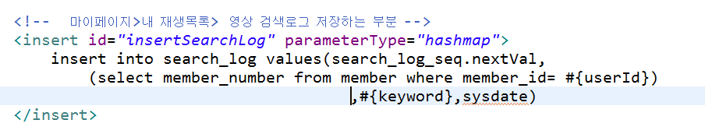
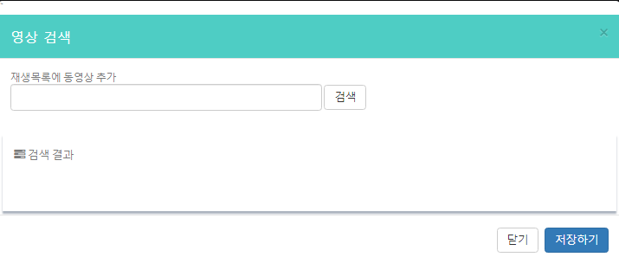
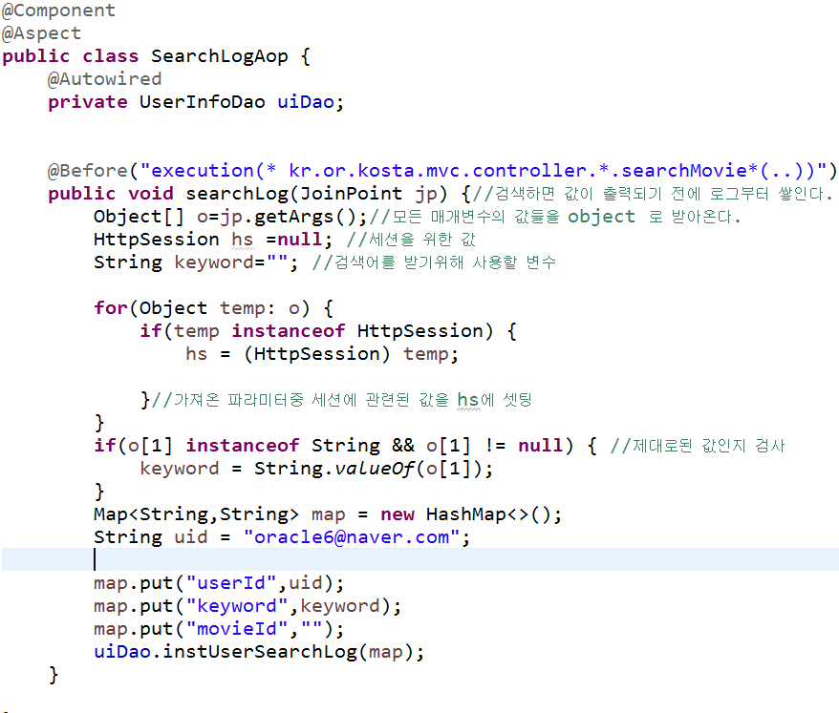
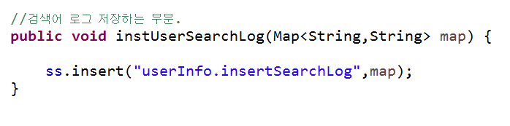
MYPAGE : 재생 목록 > 플레이리스트
실행결과
AOP – Before Advice를 사용하여
검색하기 전 로그를 쌓고 검색
메서드를 동작시킨다.
동작순서: Client -> userPlayListPage.jsp -> SearchLogAop -> UserInfoDao -> userInfo.xml -> DB

Slide 10
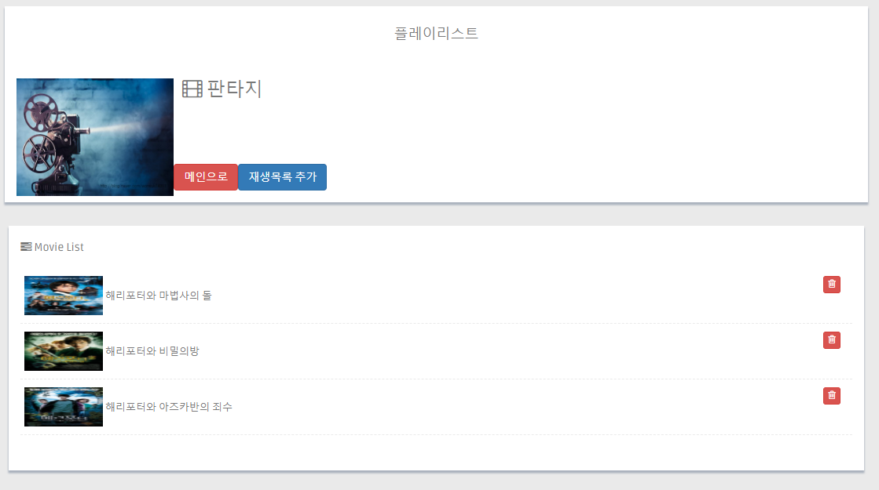
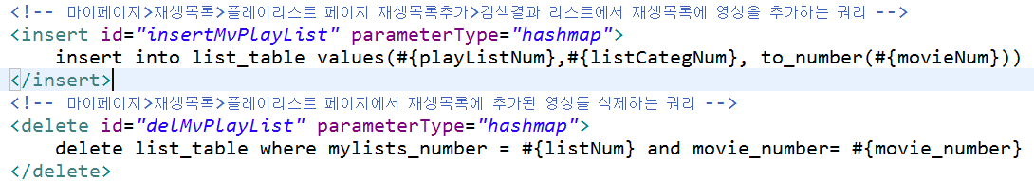
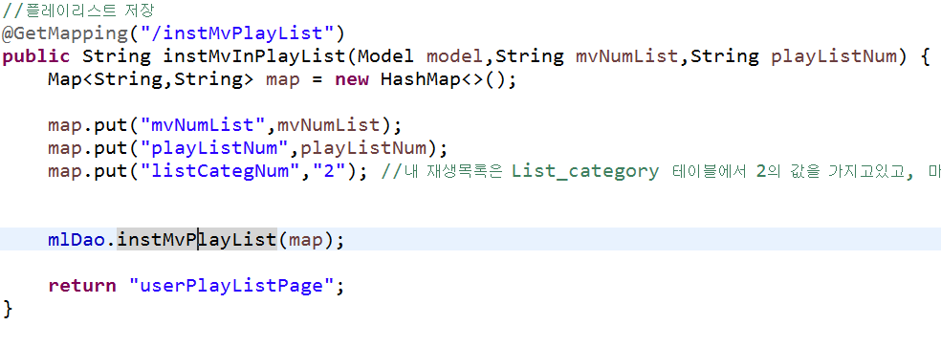
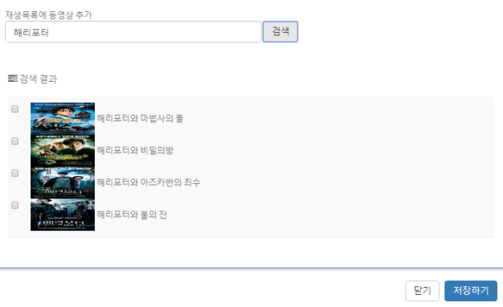
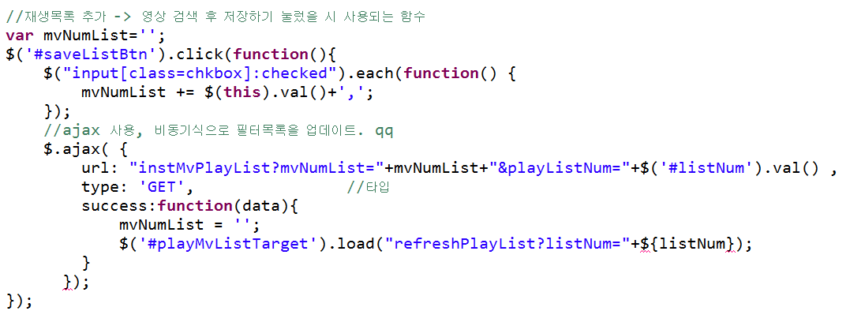
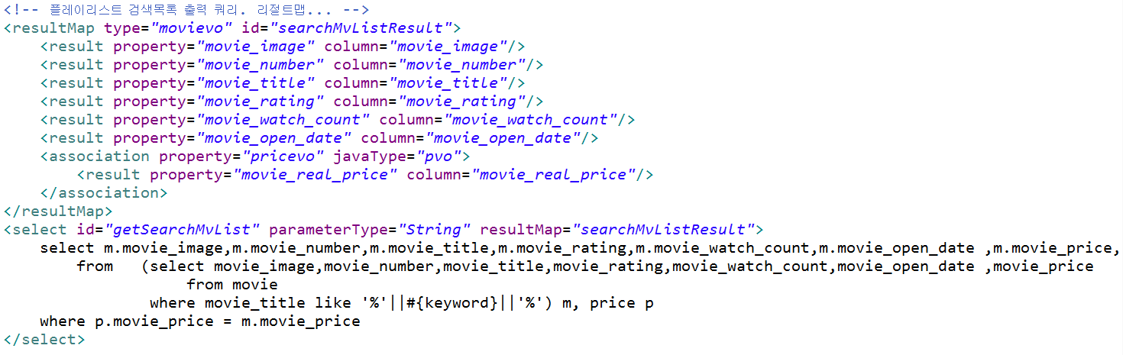
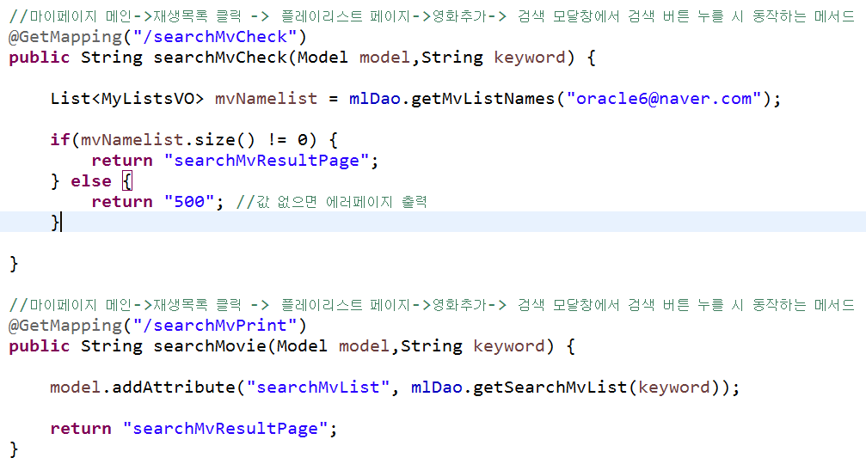
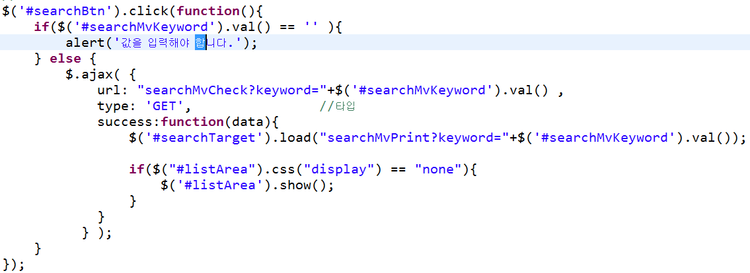
MYPAGE : 재생 목록 > 플레이리스트
Ajax를 사용하여 비동기식으로 새로고침 사용.resultMap으로 쿼리작업
9
8
10
7
1
6
2
3
5
4
동작순서: Client->userPlayList.jsp->MyPageController->MovieListDao->movielist.xml->userPlayList.jsp->MyPageController ->movielist.xml -> userPlayList.jsp

Slide 11
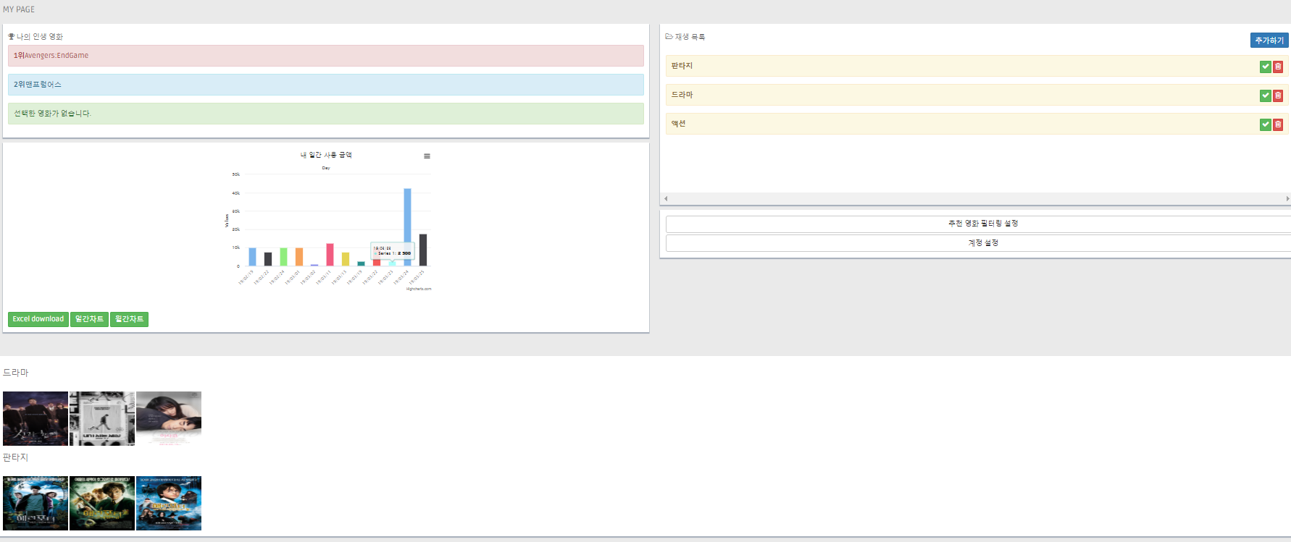
MYPAGE : MAIN
전 단계에서 추가된 영상들은 메인페이지에서 해당 형식으로
모두 출력된다.

Slide 12
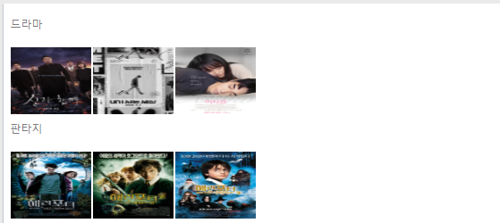
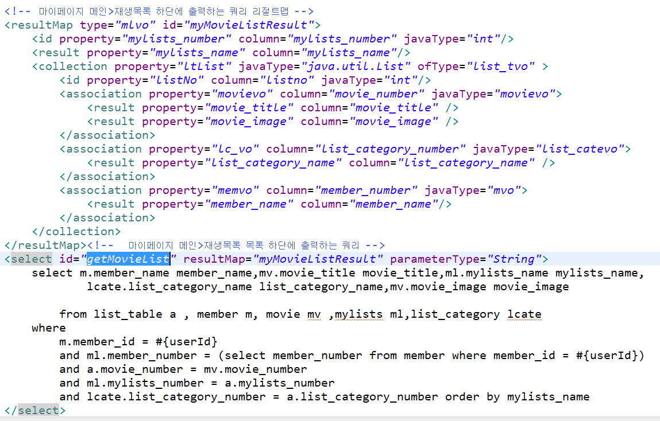
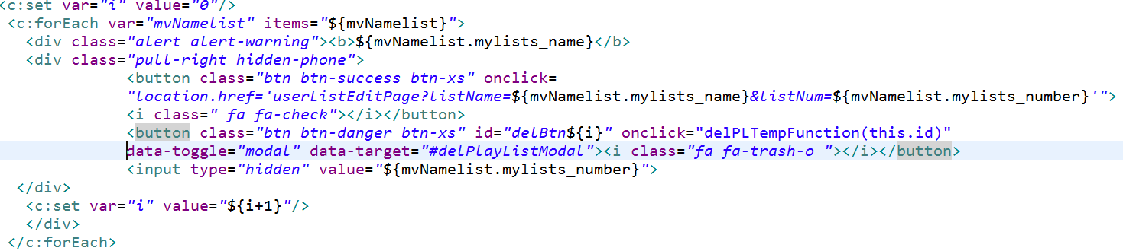
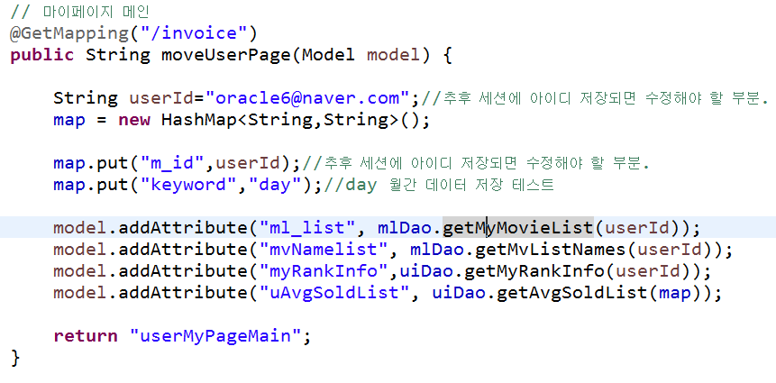
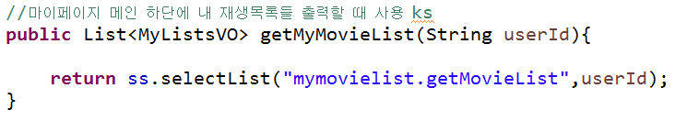
MYPAGE : MAIN>하단 영상 목록 출력부분
플레이리스트에 저장된 영상을
출력하는데 서브쿼리와 resultMap을 사용
4
3
2
1
동작순서: Client->index.jsp->MyPageController->MovieListDao->movielist.xml->MyPageController -> userMyPageMain.jsp

Slide 13
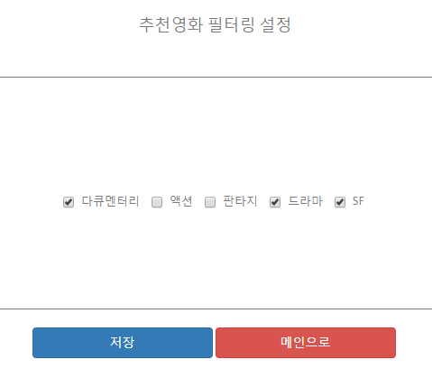
MYPAGE : 추천영화 필터링
추천영화 필터링 메뉴
사용한 기능
Ajax
subQuery
추천영화 목록 출력 시 해당 장르의 영화가 노출되지 않게 하기 위한 옵션 설정 메뉴
동작순서: Client -> index.jsp -> MyPageController -> UserInfoDao -> userInfo.xml -> MyPageController -> userMyPageMain.jsp

Slide 14
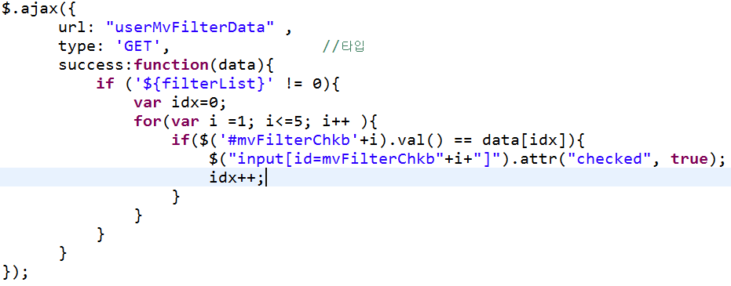
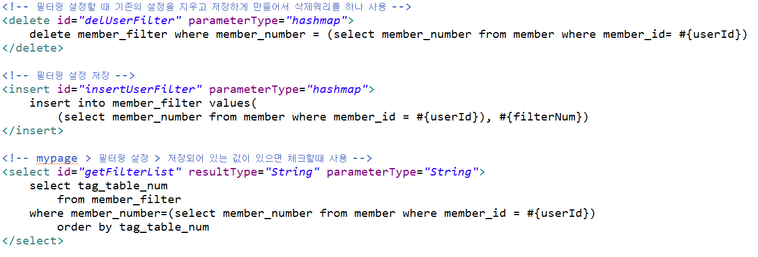
MYPAGE : 추천영화 필터링 설정
초기 진입시 기존에 저장되어 있는 값이 있을 시
ajax를 사용하여 값을 셋팅. 서브쿼리를
사용하여 값을 처리

Slide 15
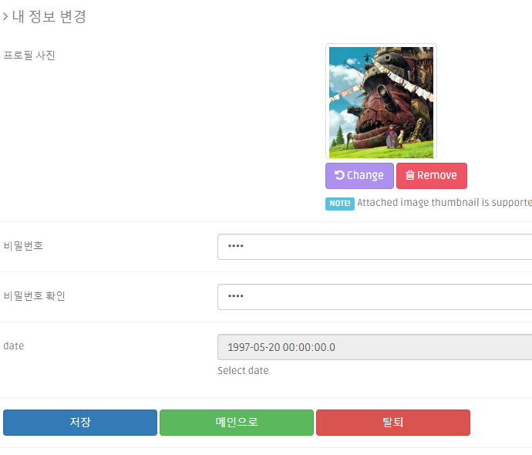
MYPAGE : 계정 설정
계정 설정 메뉴
사용한 기능
Dynamic Query
사용자의 계정정보 변경 메뉴
동작순서: Client -> index.jsp -> MyPageController -> UserInfoDao -> userInfo.xml -> MyPageController -> userMyPageMain.jsp

Slide 16
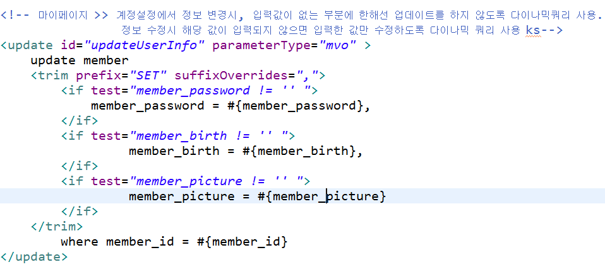
MYPAGE : 계정 설정
DynamicQuery를 사용하여 입력값이 없는 부분은
저장할시 정보를 변경하지 않도록 함

Slide 17
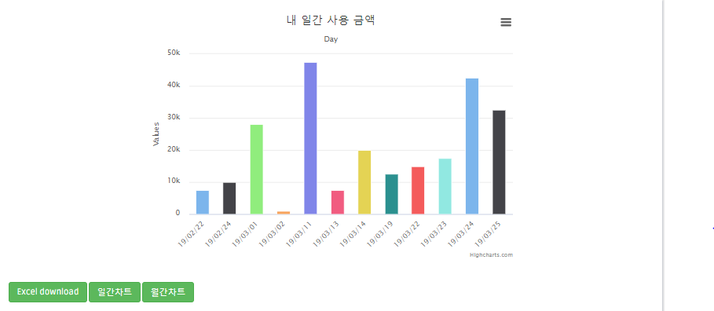
MYPAGE : 내 일간/월간 사용금액 차트
차트 메뉴
사용한 기능
View
fuction
Ajax,Restful,Json
사용자가 사이트에서 일간/월간 사용한 금액을 차트로 표시해주는 메뉴
동작순서: Client -> index.jsp -> MyPageController -> UserInfoDao -> userInfo.xml -> MyPageController -> userMyPageMain.jsp

Slide 18
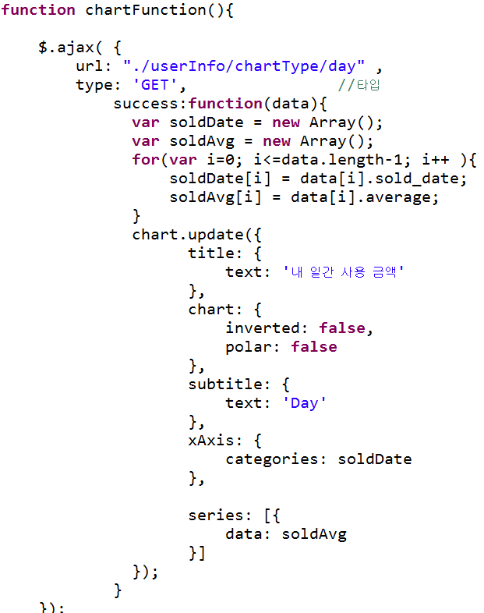
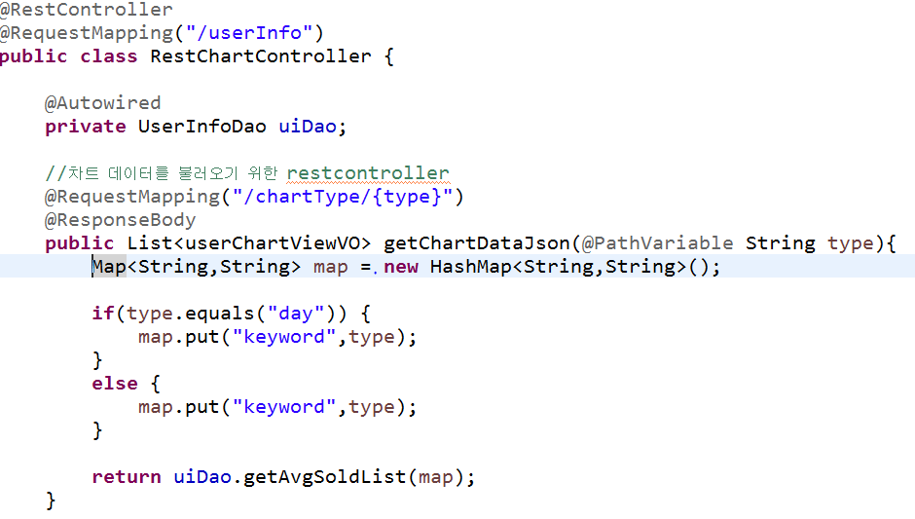
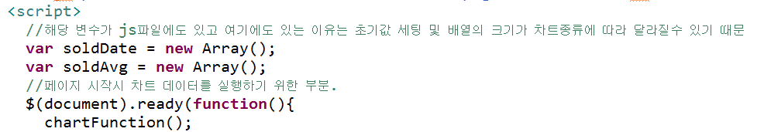
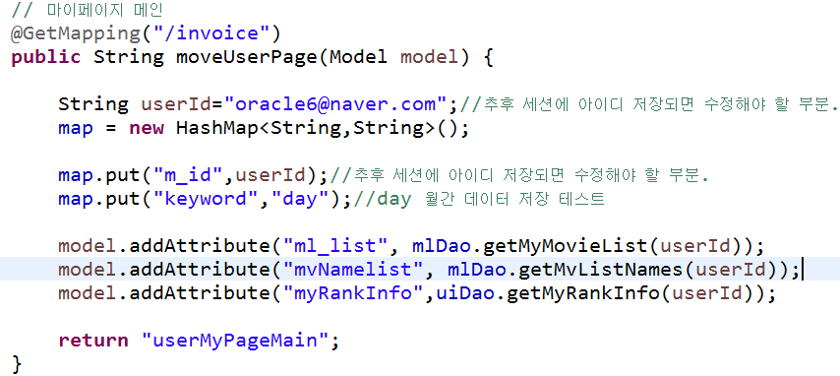
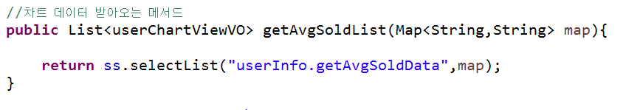
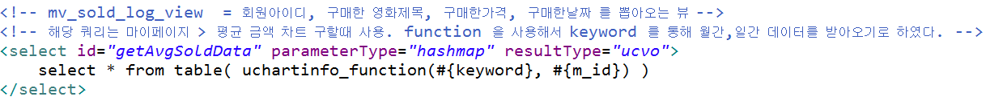
MYPAGE : 내 일/월간 사용금액 차트
페이지 진입시 데이터를 불러오기 위해 chartFunction을 실행.
Rest와 Json, Ajax를 사용하여 차트 출력.
Function과 View를 사용하여 버튼에 따라
일간/월간 차트를 출력하도록 하였다.
3
8
7
2
6
1
4
5
동작순서: Client->index.jsp-> MyPageController >userMyPageMain.jsp->highchart_function.js->RestChartController->userInfoDao->userInfo.xml-> userMyPageMain.jsp

Slide 19
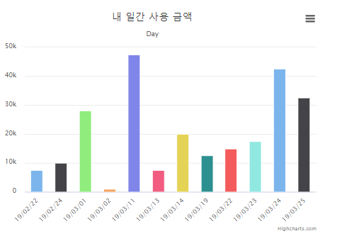
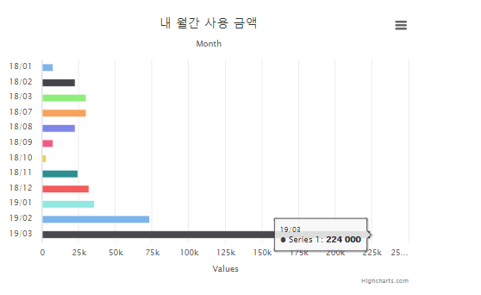
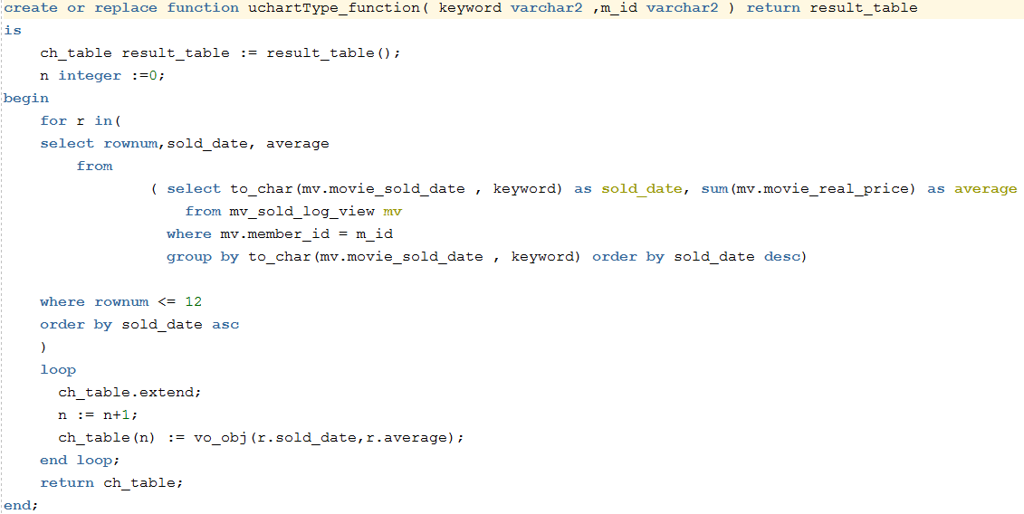
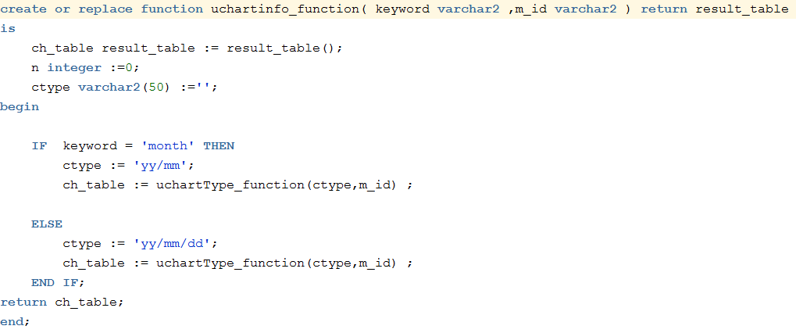
MYPAGE : 내 일/월간 사용금액 차트
회원의 일간/월간 차트 데이터를
받기 위해 아이디와 타입값을 받아서
조건문을 사용해 일간/월간 데이터를
받기 위한 분류를 함.
Function 으로 여러 개의 열을 리턴받기
위해서는 테이블 타입을
사용해야 하므로 생성하였다.
View는 구매 기록이 있는 모든회원의 로그를 가져오도록 만들어서,
where 조건에 아이디 비교를 하여 특정회원의 정보를 얻을 수 있도록 하였다.

Slide 20








MYPAGE : 내 일/월간 사용금액 차트
Input에 저장해둔 키워드를 바탕으로 파일저장
차트초기값을 불러오기 위해 함수를 실행하는
과정에서 다운받을 엑셀파일의 일간/월간
종류를 선택하는데 사용할 값을 Hidden타입
태그에 저장한다.
차트 종류를 바꿀때마다 저런식으로 데이터를
변경한다.
동작순서: Client->index.jsp-> MyPageController >userMyPageMain.jsp->highchart_function.js->userMyPageMain.jsp->MyPageController

